Slide 1


¡Hola! Soy Chillo y hoy les cuento cómo llegar antes que la llamada.
ABASTECIMIENTO, RUTAS Y CUSTODIA
¿Cómo se entera una empresa de limpieza de que a un hospital le falta desinfectante?
Cuando el hospital llama. Ese día ya es tarde.
Equipo IstpetDev · Instituto Superior Tecnológico Traversari
HACKATHON EXPO CLEAN 2026 · RETO 1

Slide 2


PROBLEMA Y USUARIO
HACKATHON EXPO CLEAN 2026 · RETO 1 · 02
El faltante se descubre cuando el cliente llama
Planificador
Bodega
Cliente
Repone por calendario o por urgencia, sin saber qué punto se quedará sin producto.
Pierde de vista el insumo en cuanto sale del almacén.
Nadie puede probar qué se entregó, cuándo ni a quién.
Quien paga la demora es el hospital.
Y cuando hay que apurar una entrega, se decide mirando kilómetros, no el costo real de servir: personal, combustible, descarga y producto que se daña.
Fuente: charla del sector, 16-oct (síntesis en Historia y propuesta de valor); hipótesis A-02. No es una cifra medida.

Slide 3
SOLUCIÓN
HACKATHON EXPO CLEAN 2026 · RETO 1 · 03
Una sola cadena, del aviso a la prueba de entrega
01
02
03
04
Detectar
Decidir
Entregar
Probar
Revisa el inventario y avisa qué punto se quedará sin producto
Compara flota propia y contratada con todo lo que cuesta servir
Arma la ruta con capacidad, horarios y jornada
Cada caja viaja con QR hasta que el cliente la recibe
El motor calcula, la IA explica, la persona decide.
Fuente: matriz A-04 (cobertura y riesgo), P-02 (propia frente a contratada), A-07 (rutas), A-13/A-15 (custodia y captura sin señal).

Slide 4

INNOVACIÓN
HACKATHON EXPO CLEAN 2026 · RETO 1 · 04
No es otro inventario con alertas
La alerta termina en una decisión con costo real y en una entrega comprobable.
Datos
Motor
IA
Persona
Inventario, pedidos, flota y costos del escenario
Calcula riesgo, rutas y costo. Mismos datos, mismo resultado
DeepSeek vía n8n: lo explica en lenguaje simple, sin cambiar cifras
El planificador aprueba o rechaza
el sistema responde con una explicación de respaldo y la decisión sigue siendo humana. n8n separa al agente del motor: se cambia de modelo sin tocar el cálculo.
SI LA IA FALLA
Fuente: matriz A-08 (determinismo), A-10 (aprobación humana), A-11 (corrida registrada del agente) y A-12 (respaldo sin IA, run n8n 292).

Slide 5
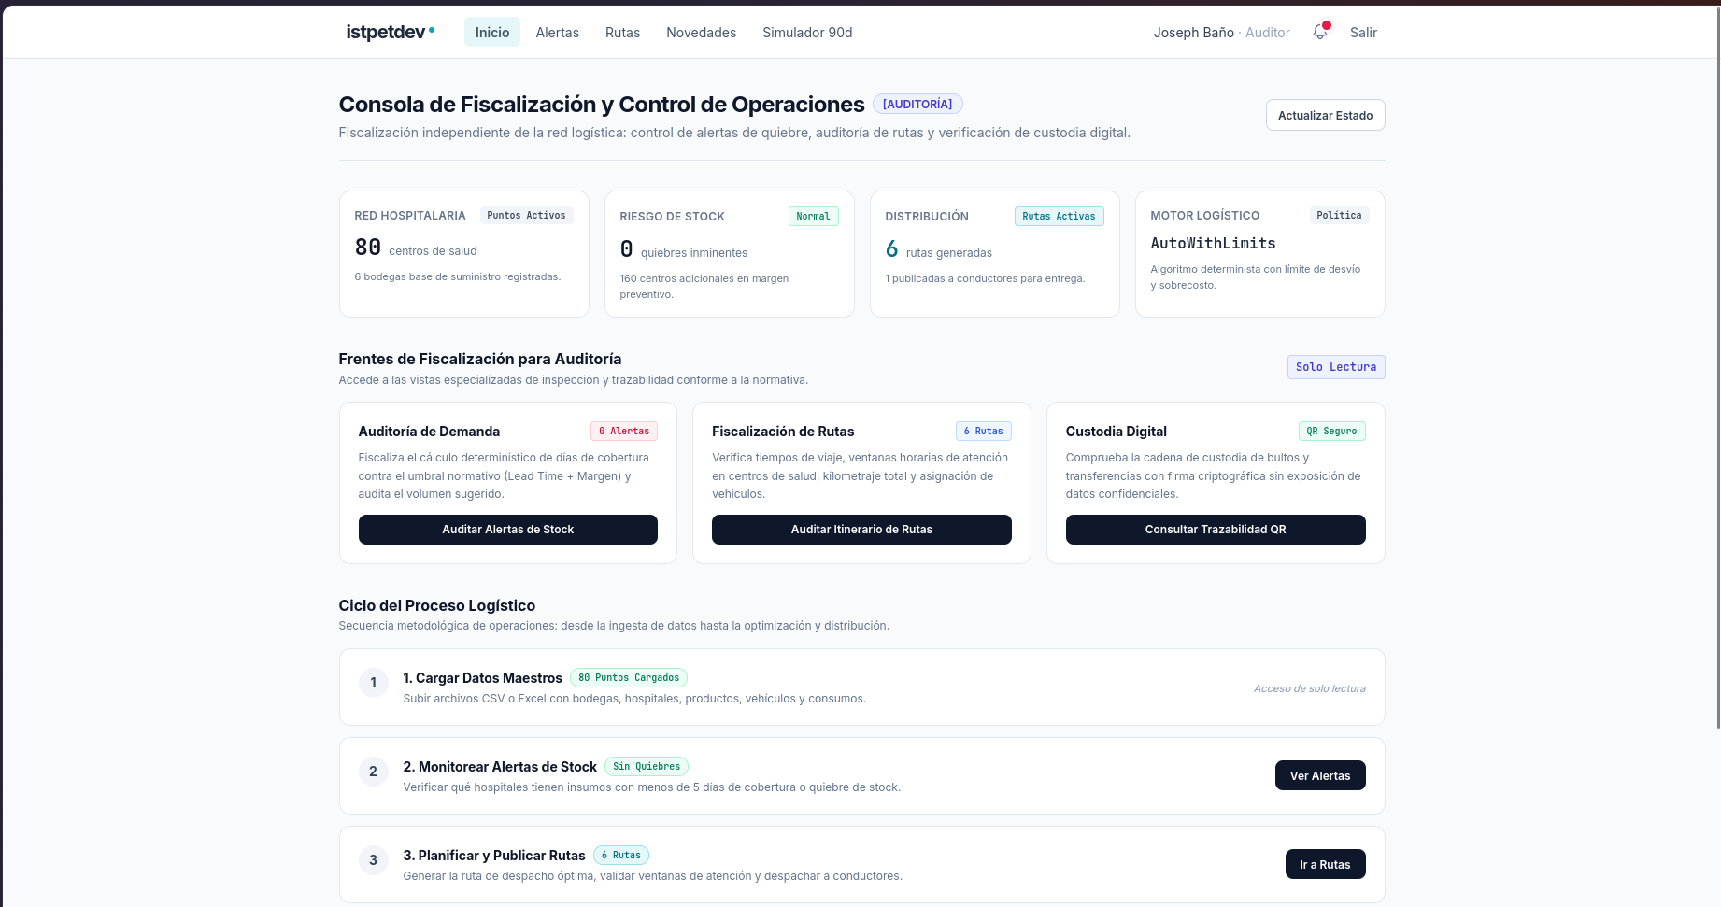
PROTOTIPO / DEMO · 1 DE 3
HACKATHON EXPO CLEAN 2026 · RETO 1 · 05
Alertas y rutas, en una misma vista
Supervisar la operación
La consola reúne el estado del stock, las rutas y el acceso a la custodia digital.
Una vista para revisar qué requiere atención.
Captura existente del prototipo · rol Auditor · muestra 0 alertas activas. No es una alerta disparada.

Slide 6
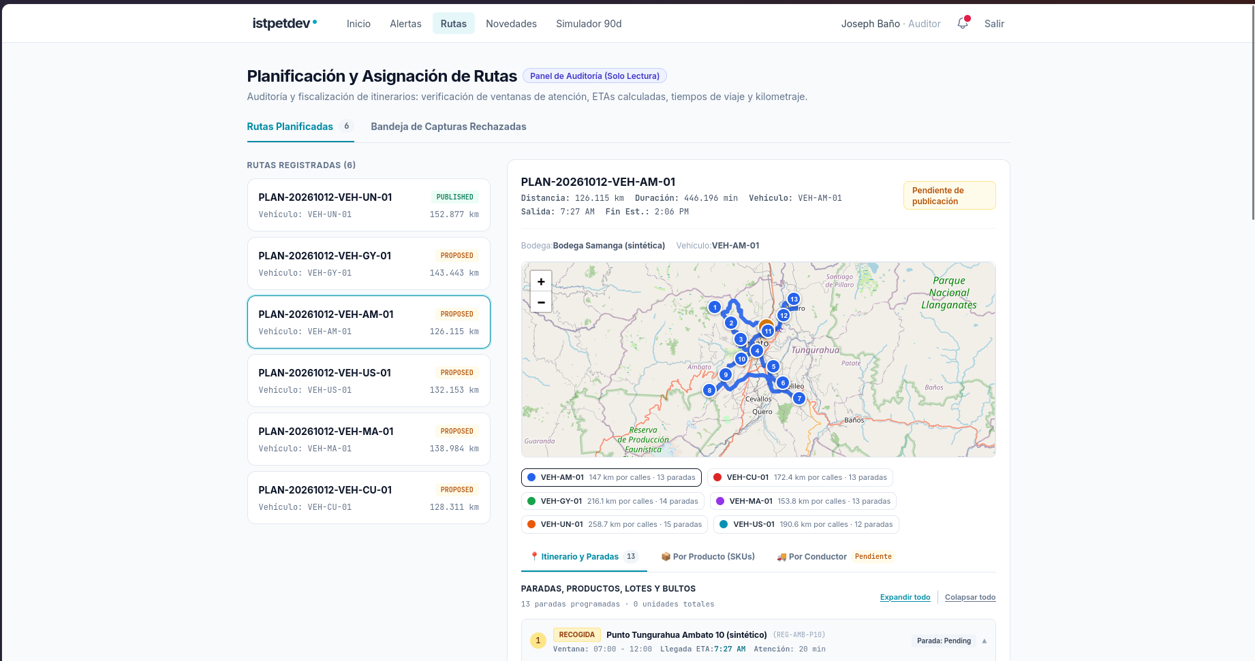
PROTOTIPO / DEMO · 2 DE 3
HACKATHON EXPO CLEAN 2026 · RETO 1 · 06
La planificación se ve en el mapa
Entender el recorrido
Rutas por color, paradas numeradas y detalle del itinerario para revisar la distribución.
Del plan al recorrido visible.
Captura existente · escenario sintético de Ambato. Es distinto del ensayo A/B/C de Quito; sin tráfico en vivo.

Slide 7
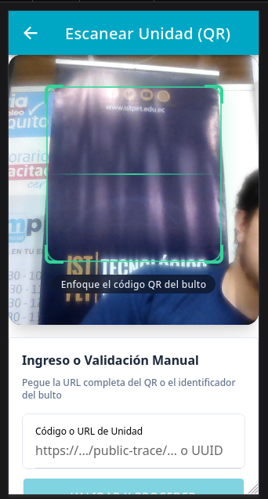
PROTOTIPO / DEMO · 3 DE 3
HACKATHON EXPO CLEAN 2026 · RETO 1 · 07
El bulto se identifica con un QR
Conectar con la custodia
El escáner permite leer el QR del bulto o ingresar su identificador manualmente.
La identificación es el inicio de la trazabilidad.
Captura existente del escáner. No muestra una recepción completada ni acredita un ensayo sin señal.

Slide 8
ANEXO 5.7 · PROTOTIPO / DEMO
HACKATHON EXPO CLEAN 2026 · RETO 1 · 08
A / B / C: el motor compara y recomienda
DATOS SINTÉTICOS
Ensayo técnico del motor · escenario sintético de Quito
A · Flota propia
B · Propia, críticos primero
C · Operador contratado
Una ruta no es solo kilómetros: también es quien descarga.
Críticos a tiempo
83 % (5 de 6)
100 % (6 de 6)
100 % (6 de 6)
Costo frente a A
base
+20,7 %
+15,6 %
Puntaje del motor
81,7
89,1
90,8
Costo total estimado
USD 57,89
USD 69,89
USD 66,90
Recomendación del motor: C. Por un 15,6 % más que A, cumple el 100 % de los críticos; frente a B, que también cumple, cuesta un 4,3 % menos. La más barata no siempre es la mejor. El planificador decide.
Fuente: ensayo técnico #285 (PR #295, 1585ab7), 02-suggest-pitch-abc.json · demo-quito-planificacion, corrida local 17-oct · 4 pedidos, 6 entregas críticas, 55,9 km · diésel USD 3,11/gal (Primicias, 12-oct) · matriz P-02.

Slide 9
VALIDACIÓN
HACKATHON EXPO CLEAN 2026 · RETO 1 · 09
Lo que hay, sin humo
CONSTRUIDO
PROBADO
FALTA
• Inventario con alertas
• Motor de rutas y costo de servir
• Agente IA con n8n
• Custodia con QR y captura sin señal
• Motor y comparación A/B/C en un ensayo técnico con escenario sintético de Quito
• Corrida registrada del agente, incluida su caída al respaldo
• Ensayar el recorrido en teléfono sin señal
• Llevar la comparación A/B/C a producción
• Medir con datos de una empresa real
Preferimos mostrar lo que funciona de verdad que prometer lo que no hemos medido.
Fuente: matriz de afirmaciones P-02, P-04, P-05, A-03, A-11, A-12, A-13, A-15, A-21 y #198. Escenario sintético de Quito: 40 puntos, no son clientes.

Slide 10
ANEXO 5.7 · IMPACTO
HACKATHON EXPO CLEAN 2026 · RETO 1 · 10
Indicadores que cualquier rol puede entender
Preguntas sencillas para conversar con el equipo operativo
Costo por kilómetro
01
Costo por entrega
02
Entregas a tiempo
03
¿Cuánto cuesta recorrer esta ruta?
¿Cuánto cuesta atender cada pedido?
¿Llegamos dentro de la ventana acordada?
Pendientes
04
Mermas
05
Propia frente a contratada
06
¿Qué pedidos quedaron sin atender?
¿Qué producto se dañó o rechazó?
¿Qué opción conviene con los datos disponibles?
Propuesta de indicadores: matriz P-07 en curso; diseño de medición según la propuesta de planificación.

Slide 11
VIABILIDAD, MODELO Y RIESGOS
HACKATHON EXPO CLEAN 2026 · RETO 1 · 11
Viable con lo que la empresa ya tiene
Datos incompletos
Modelo
Mostrar «sin dato»; nunca inventar
Sin hardware nuevo: web y el teléfono del conductor.
Implementación inicial más suscripción. Precio por validar en el piloto.
Todo plan tiene riesgos; lo clave es mitigarlos.
Ruta poco realista
Revisión del planificador antes de publicar
Costo mal estimado
Desglose visible y calibración con viajes reales
Error de la IA
Solo explica cifras del motor; hay respaldo
Fuente: matriz A-22 (importador), P-16 (riesgos); Modelo de negocio y piloto. Precio y cliente por validar.

Slide 12
PRÓXIMO PASO
HACKATHON EXPO CLEAN 2026 · RETO 1 · 12
Un piloto con una empresa de limpieza
¿Lo validamos juntos en un piloto? ¡Kikirikí!
Línea base
01
Producción
02
Acordar indicadores y medir el punto de partida
Llevar la comparación propia / contratada a operación
Campo
03
Calibrar
04
Ensayar la entrega sin señal con conductores reales
Pronóstico y costos con datos conciliados
Detectar antes, decidir con el costo real y probar cada entrega. Buscamos ese aliado aquí.
Fuente: matriz P-02/P-05/P-14, A-15 y A-21. Propuestas sujetas a validación.

